Slide 1
МБДОУ «Пигаревский ДС»
Тема: «Народные праздники, игры и сказки, как средство духовно – нравственного и патриотического воспитания в ДОУ»
Музыкальный руководитель: Богатырева А.В.
2025г

Slide 2
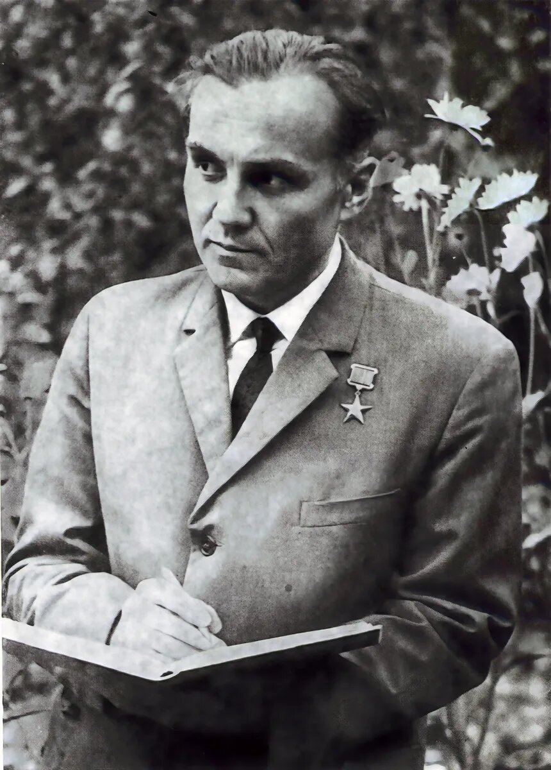
Нельзя пробудить чувство Родины без восприятия и переживания окружающего мира. Пусть в сердце малыша на всю жизнь останутся воспоминания о маленьком уголке далёкого детства. Пусть с этим уголком связывается образ великой Родины. В.А. Сухомлинский.

Slide 3
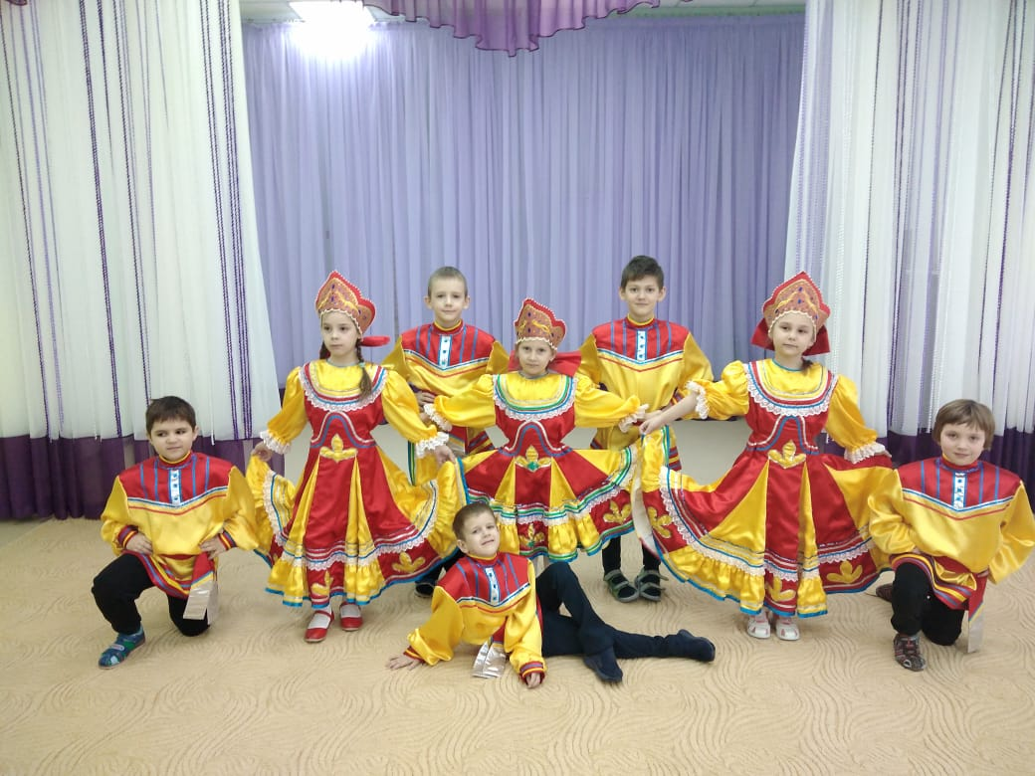
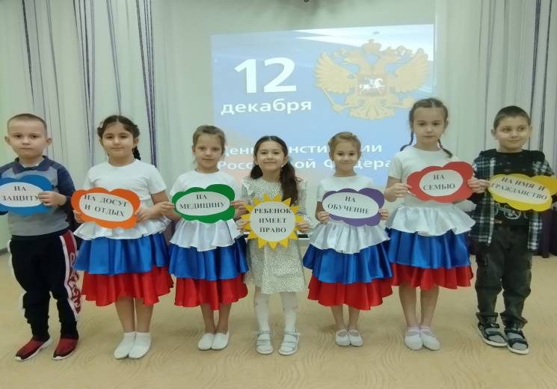
Цель нравственно -патриотического воспитания: воспитание гуманной, духовно – нравственной личности, достойных будущих граждан России, патриотов своего Отечества.
Задачи нравственно – патриотического воспитания:
-воспитание у ребенка любви и привязанности к своей семье, дому , детскому саду, стране в целом;
-бережное отношение к истории и традициям;
-развитие чувства ответственности и гордости за достижения страны;
-толерантное отношение к другим людям;
-формирование элементарных знаний о правах человека.

Slide 4
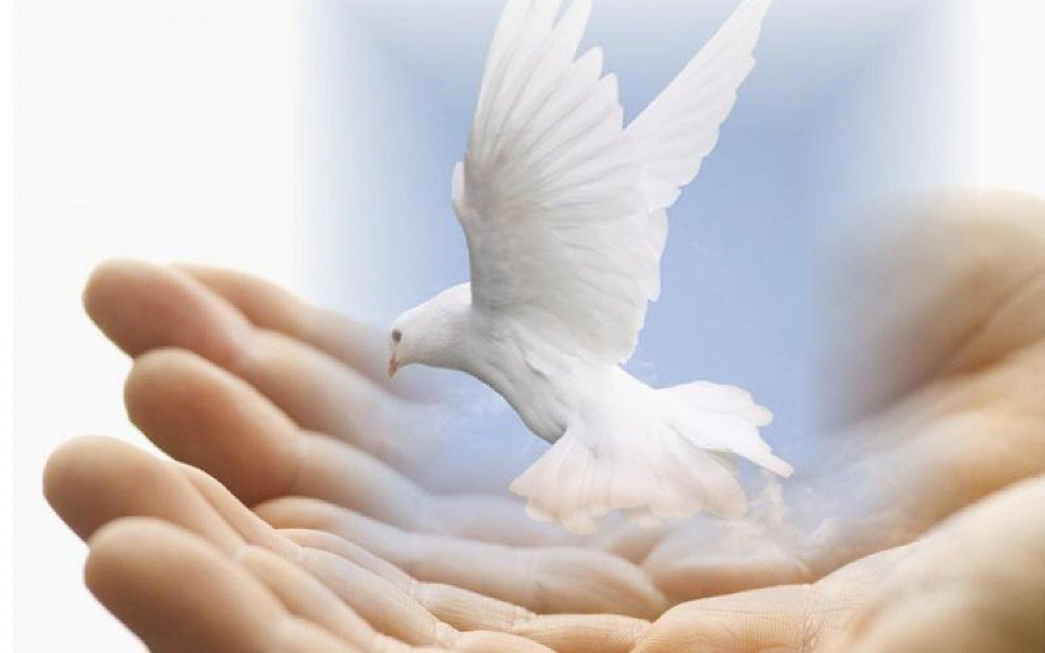
Патриотизм – это любовь к родине, любовь нельзя ни купить, не подарить, нельзя заставить любить. Можно создать условия, чтобы молодой человек дорожил тем, что ему досталось от своих дедов и прадедов, это все должно быть в нашем сердце, это то, без чего человек не может существовать, если хочет быть человеком! В.В.Путин

Slide 5
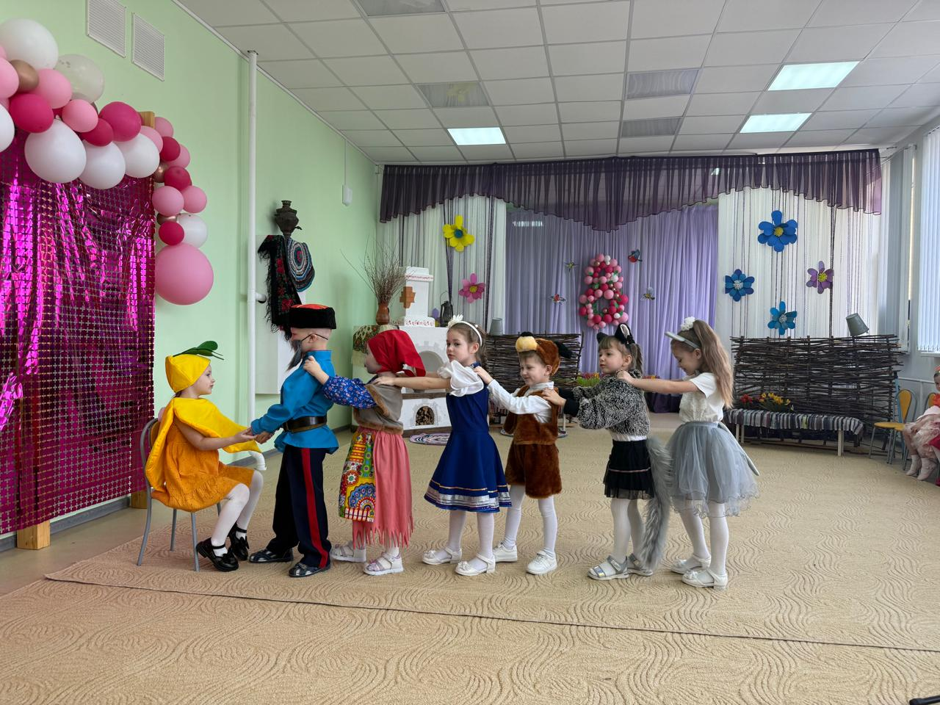
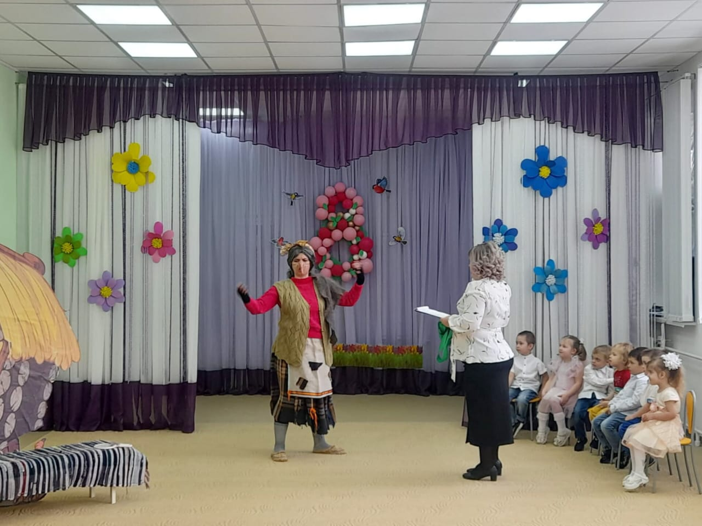
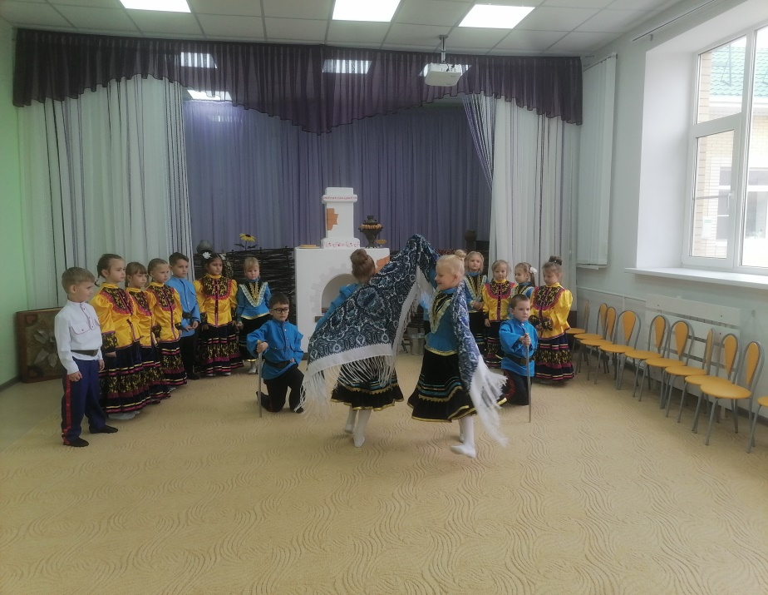
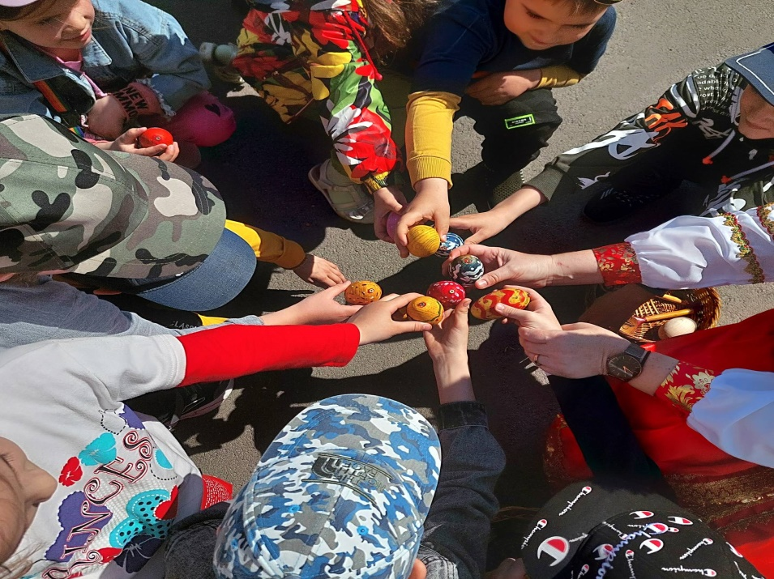

Slide 6
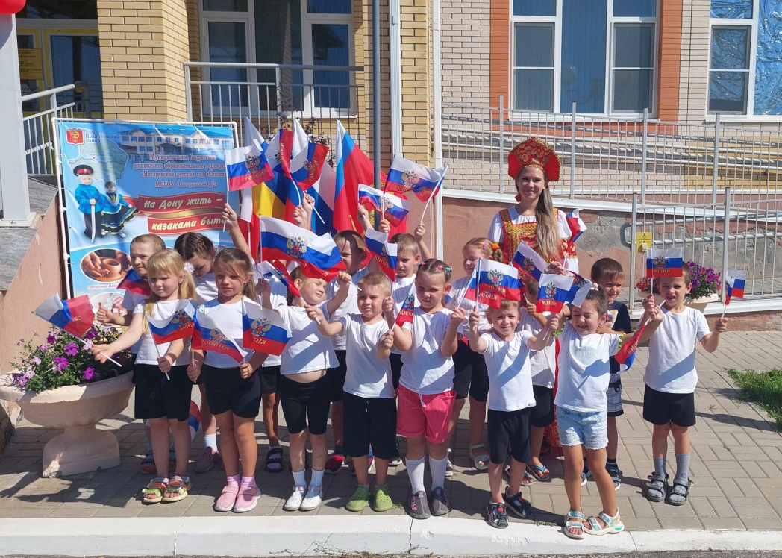
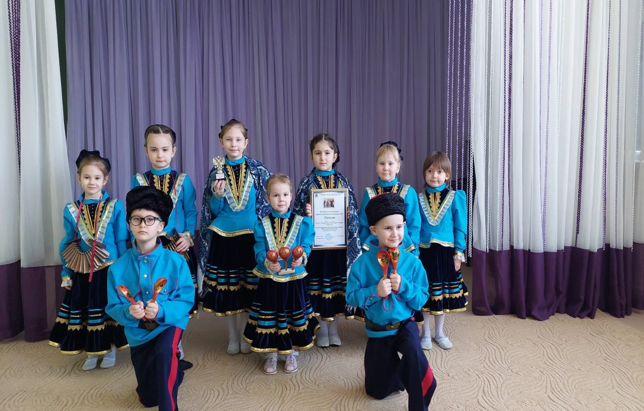
Народ, который не знает своей культуры и истории – презрен и легкомысленен. Н.М.Карамзин

Slide 7
Календарные праздники Не оставляем без внимания русские народные праздники.
«Масленица»
«Покрова на Дону»

Slide 8
Календарные праздники Не оставляем без внимания русские народные праздники.
«Троица»
«Рождество»

Slide 9
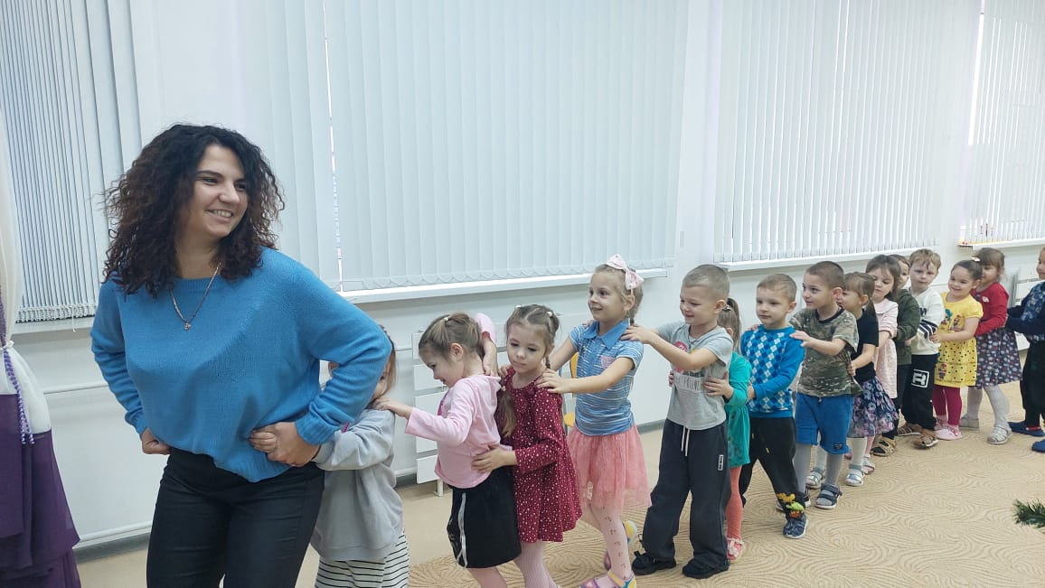
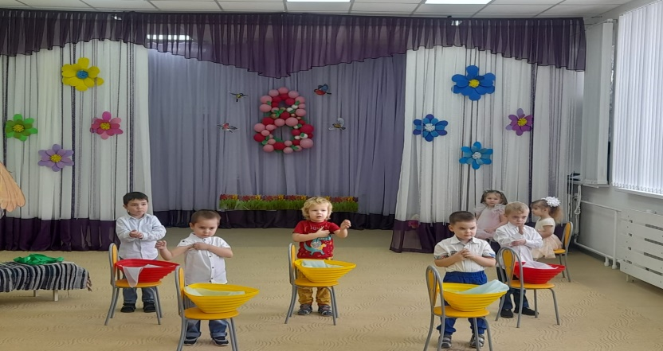
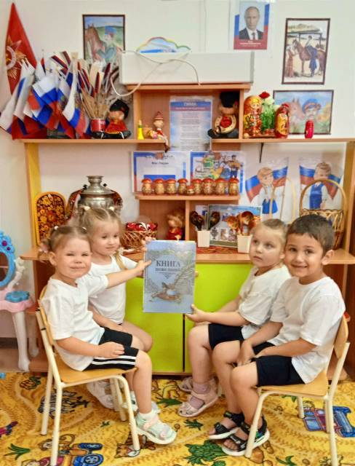
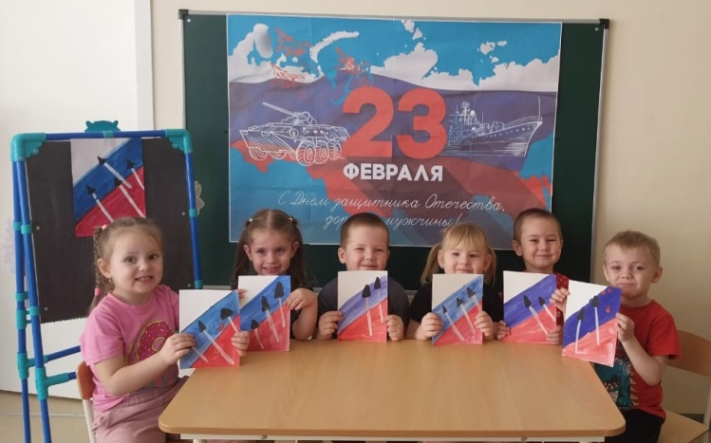
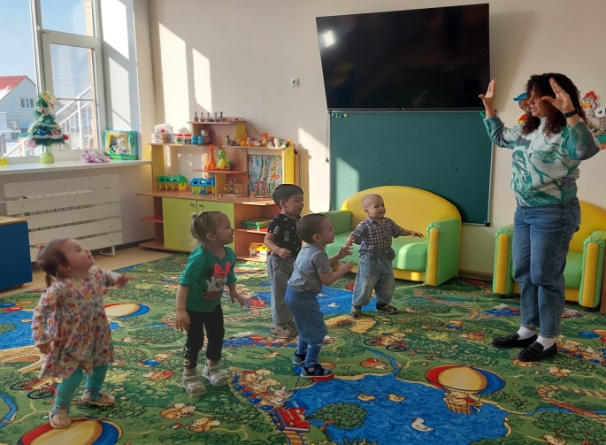
Родной край – наша малая родина.

Slide 10
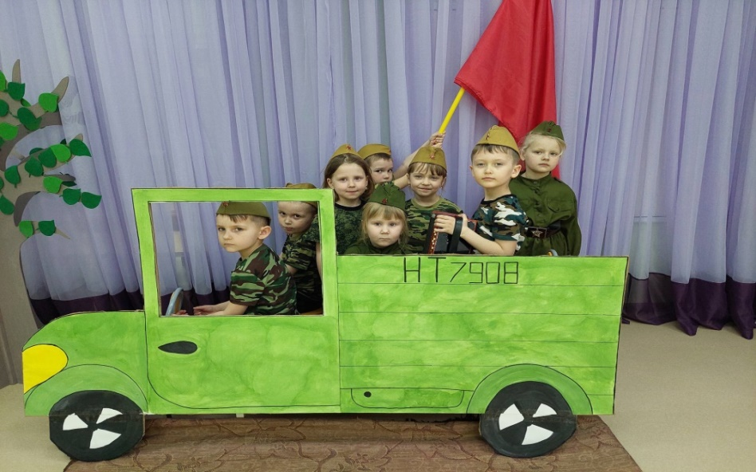
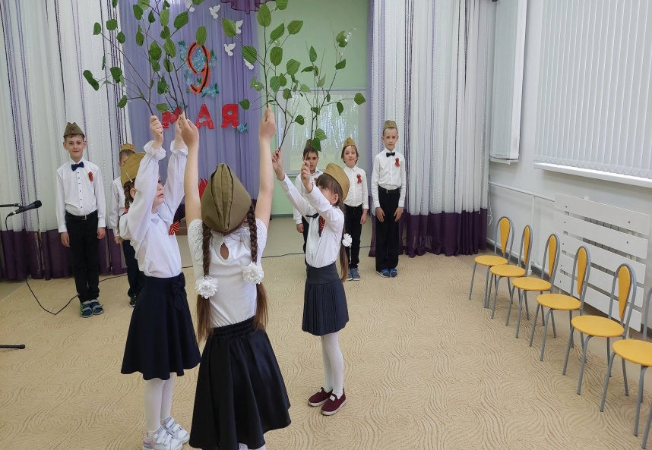
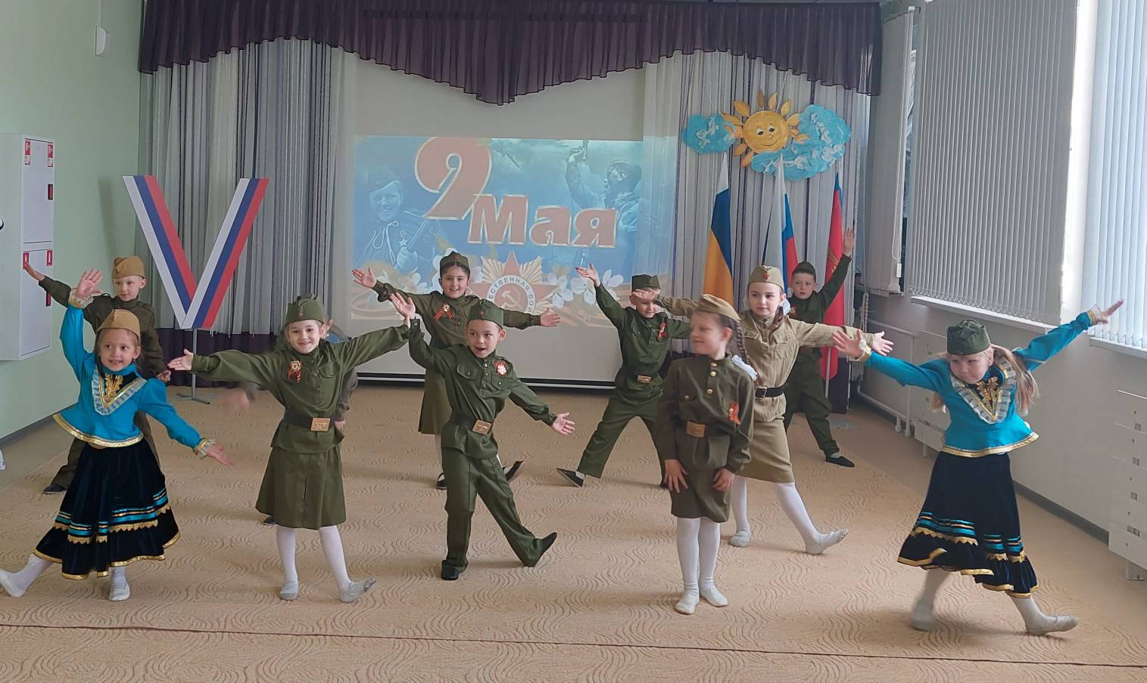
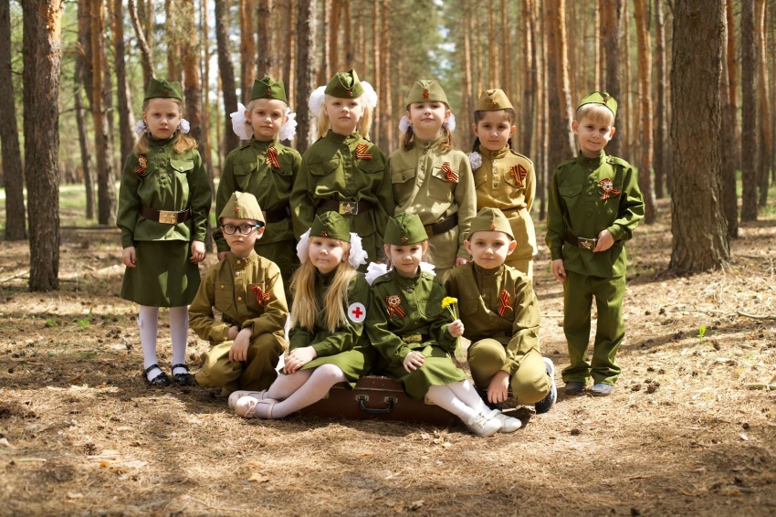
«День Победы»

Slide 11
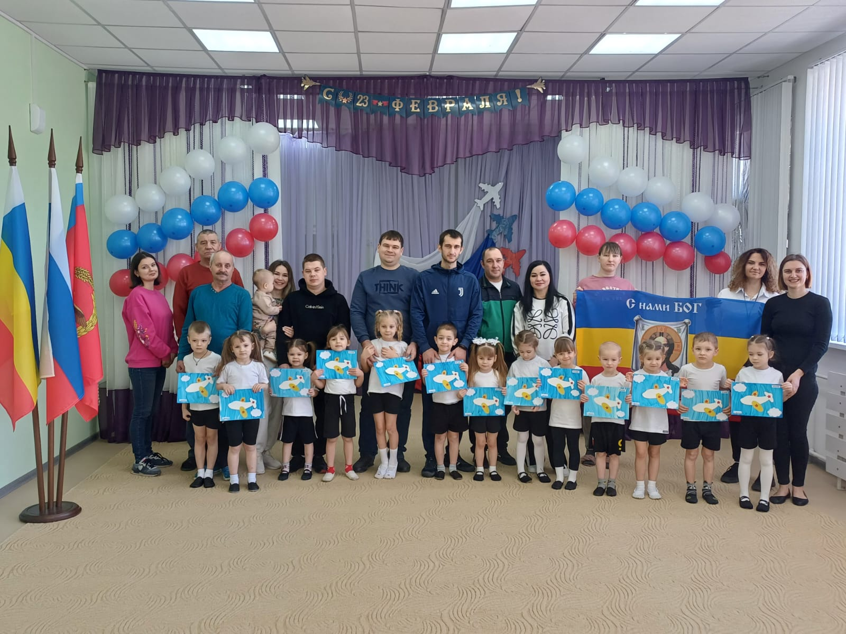
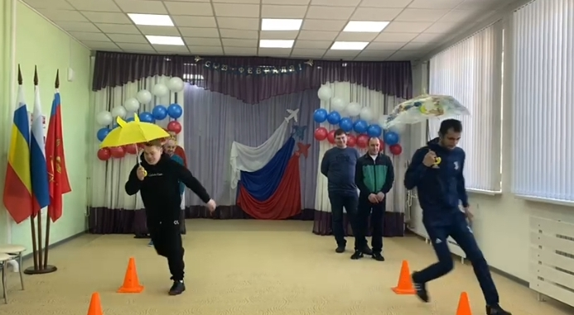
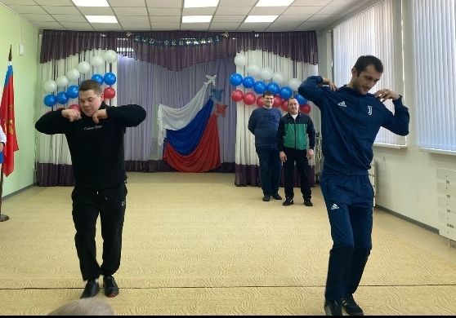
«День защитника Отечества»

Slide 12
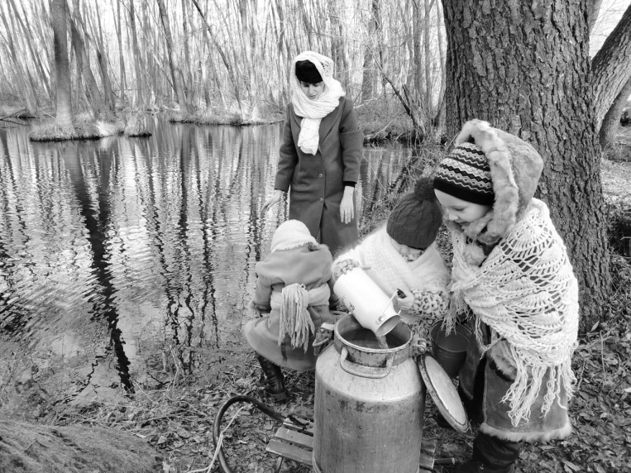
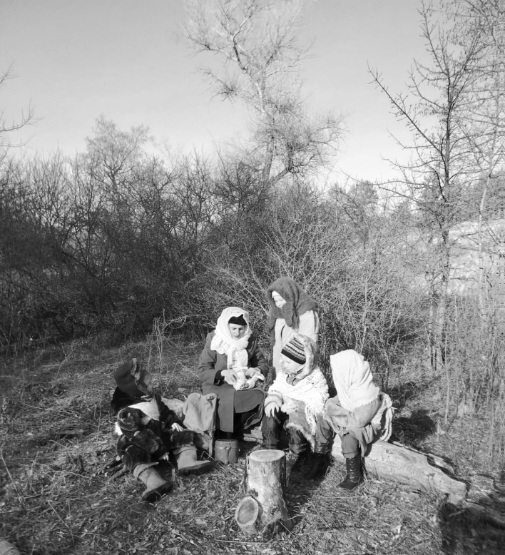
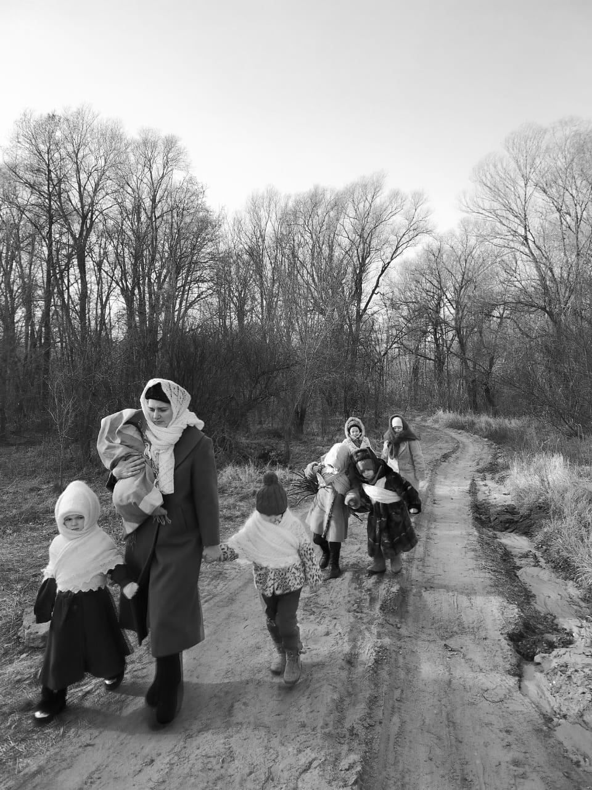
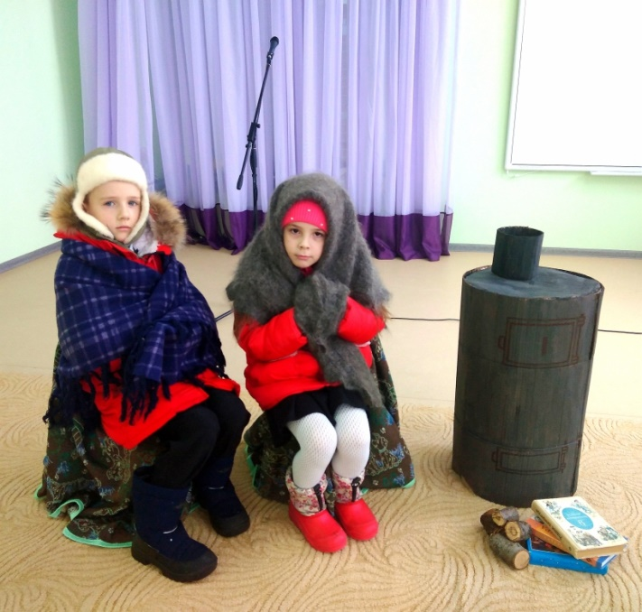
«По страницам блокадного Ленинграда»

Slide 13
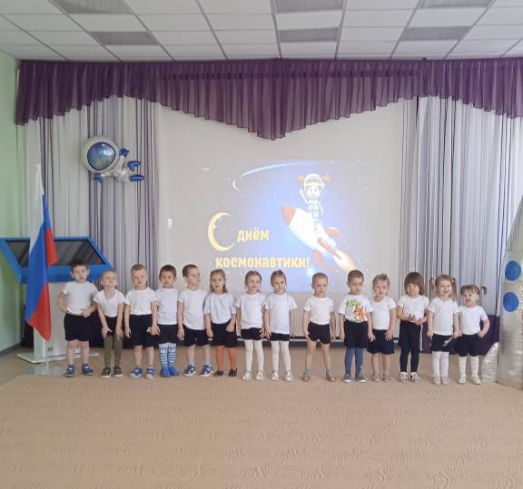
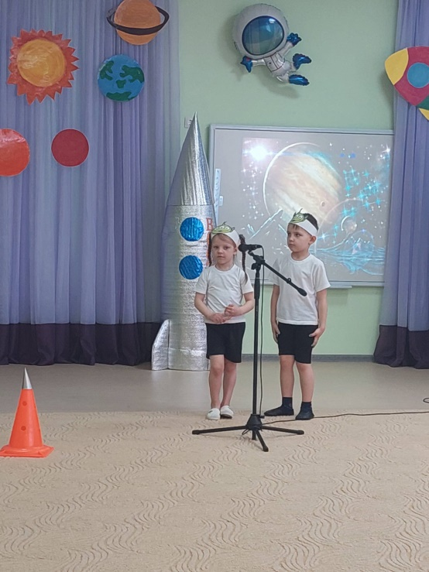
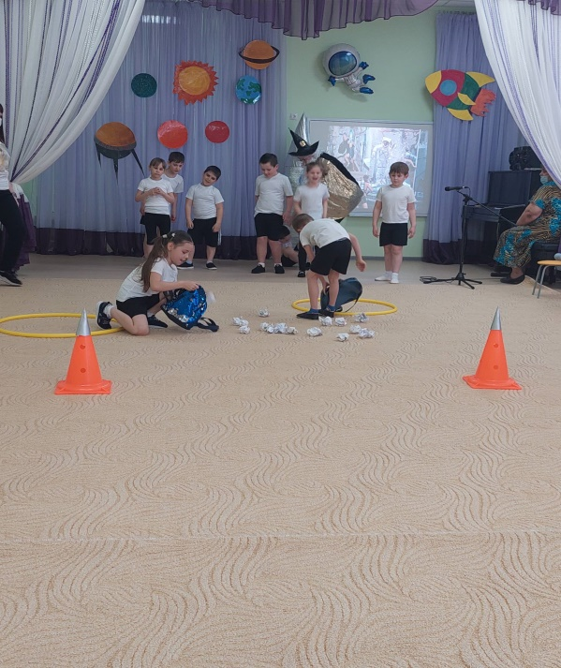
«День космонавтики»

Slide 14
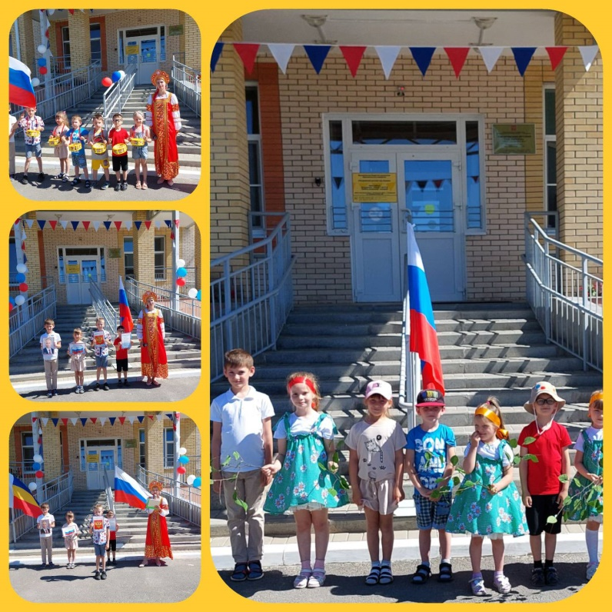
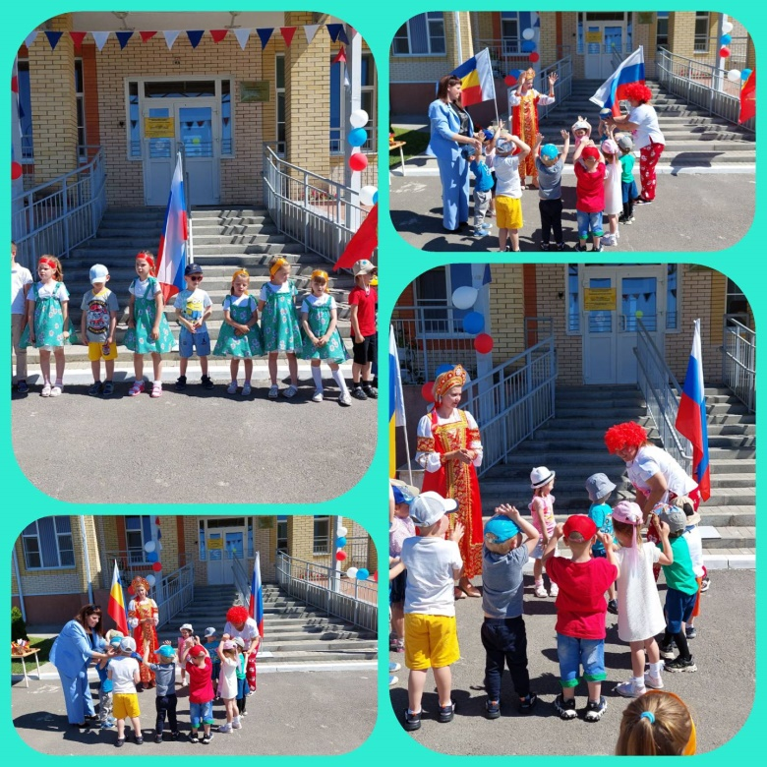
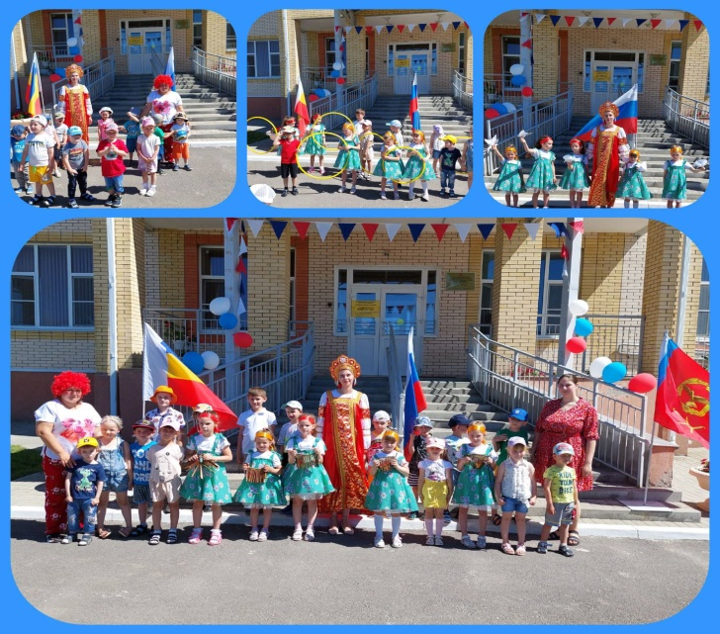
«12 июня – День России»

Slide 15
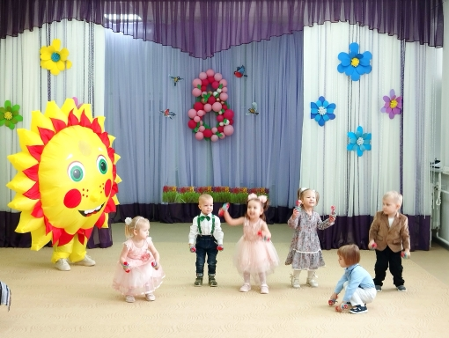
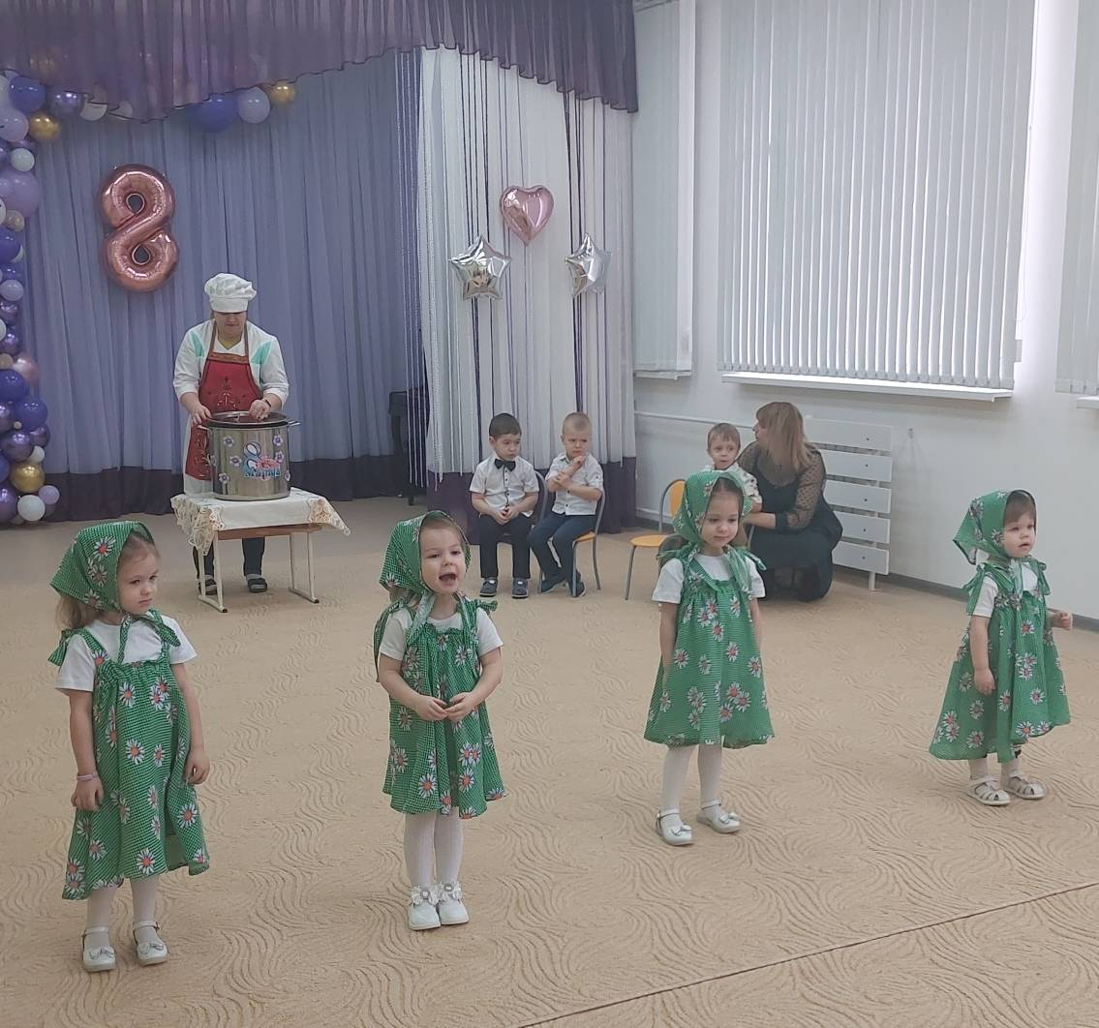
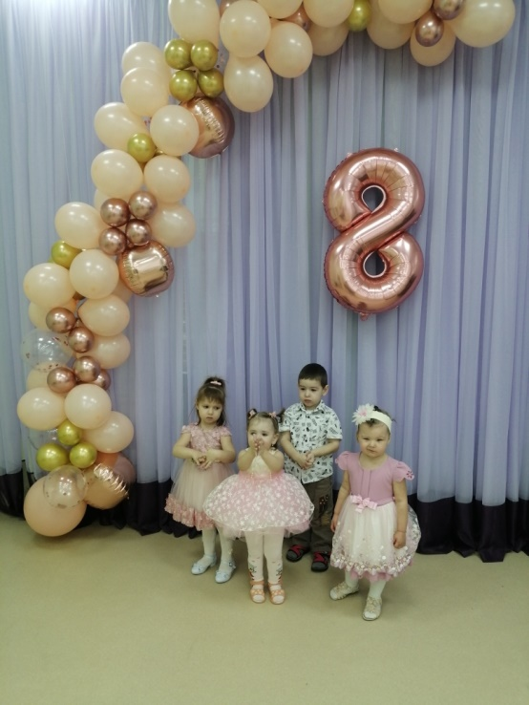
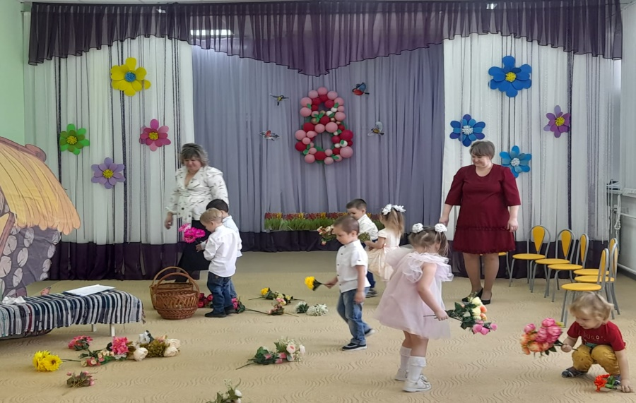
«8 марта – Международный женский день»

Slide 16
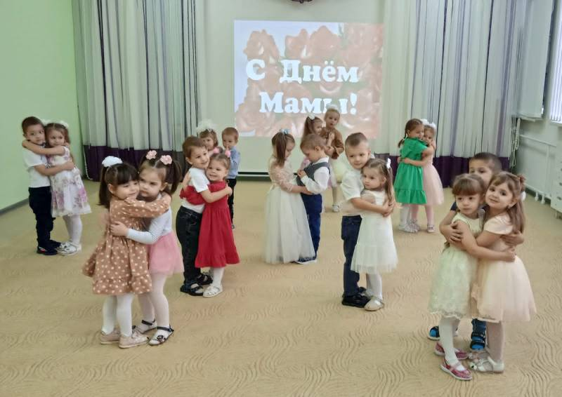
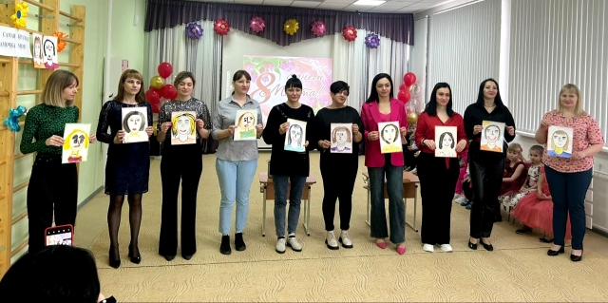
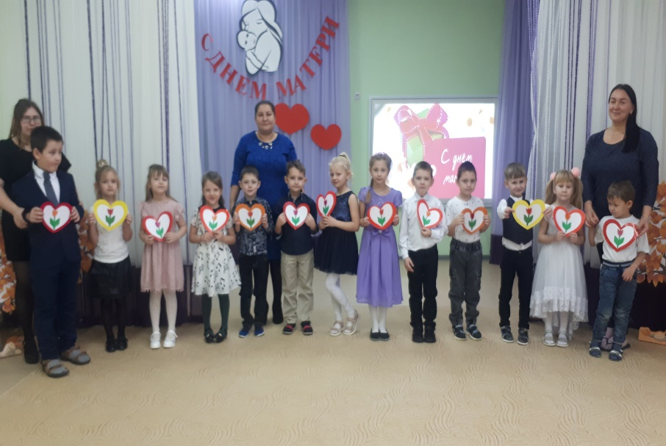
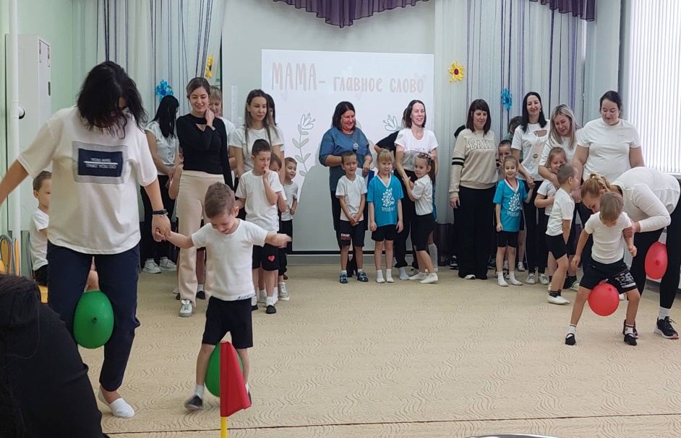
«День матери»

Slide 17
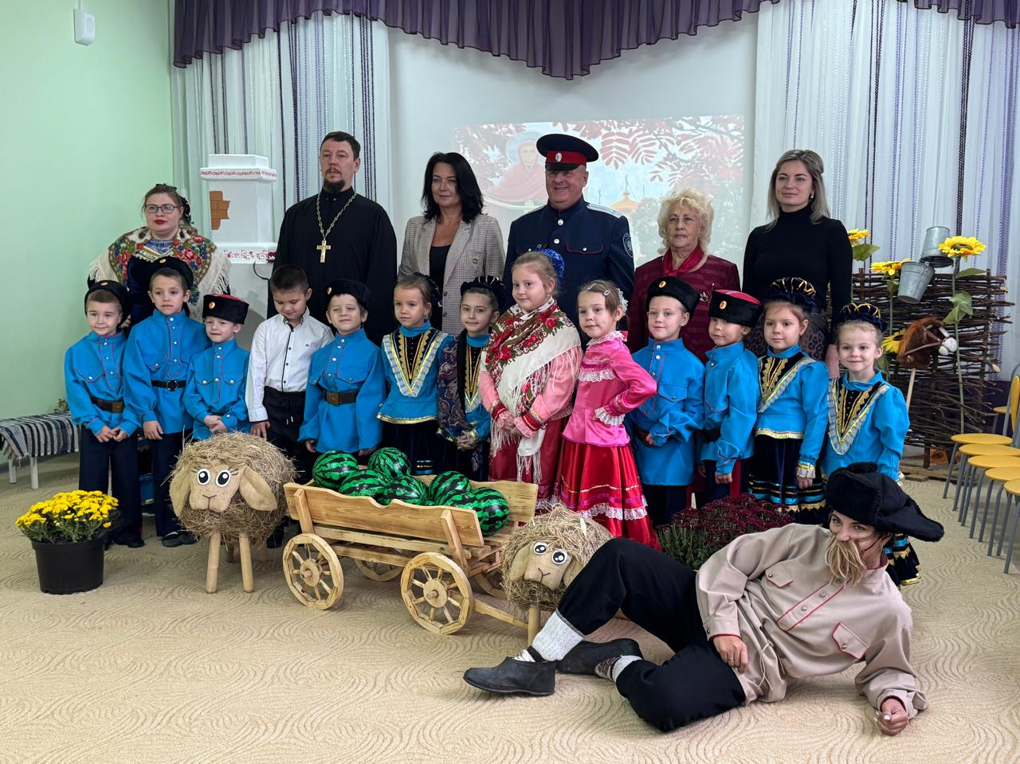
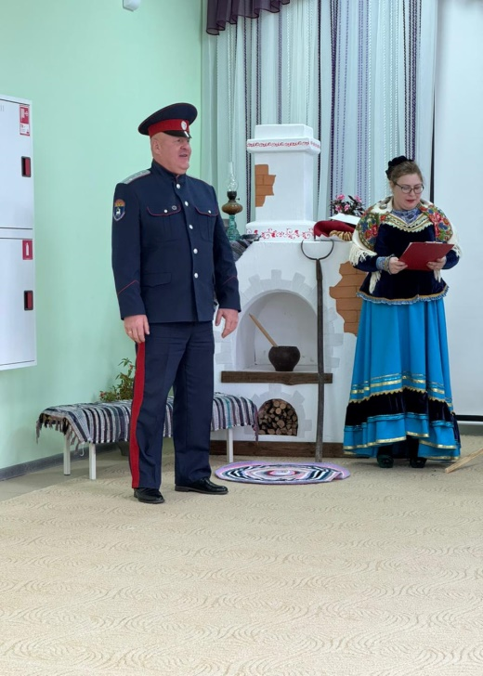
«Покрова на Дону»

Slide 18
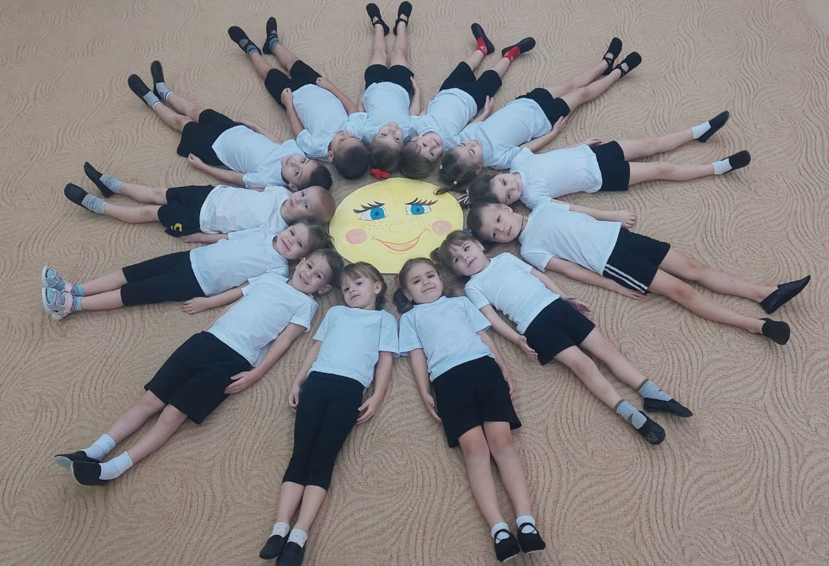
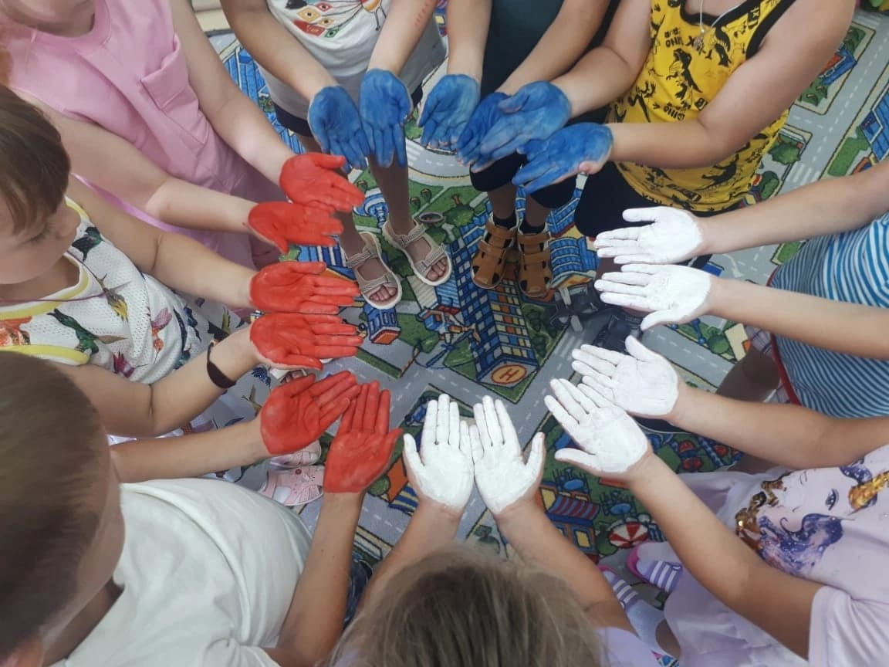
ДОСТОЙНОЕ ПОКОЛЕНИЕ – ДОСТОЙНОЙ СТРАНЫ!
Дети едины, вне зависимости от статуса и национальности. Дружны, крепки – друг за друга! Все идет из детства.

